Slide 1
Chamfer Matching

Slide 2
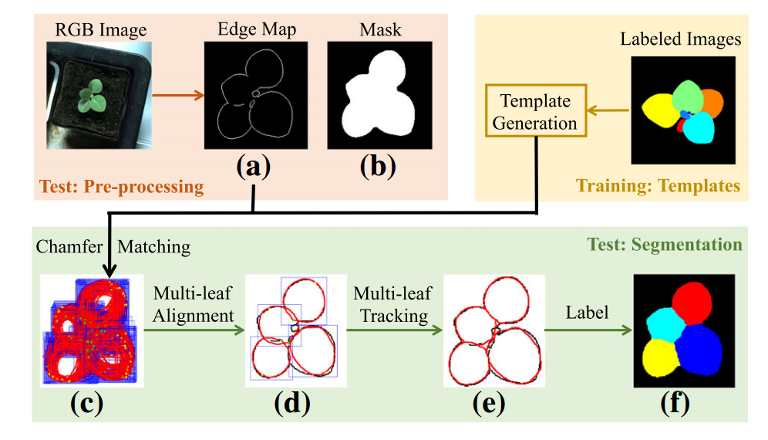
流程圖

Slide 3
Template generation
H種葉子的形狀
每種形狀做成S種不同的大小
每個再做成R種不同的角度
共H*S*R個Template

Slide 4
Sobel
利用索貝爾運算處理葉子重疊和陰影的問題，得到圖(a)和(b)的差異

Slide 5
CM score
在每個模板上找最小CM距離 ，將它們存為各候選人，然後計算它們的CM score，去重疊它們看前景看角度的差異找最符合的出來

Slide 6
Ｃhamfer Matching 應用
除了葉子辨識外 ，也可應用在其他領域上，像是最常見的臉孔辨識，甚或是學術醫學上的應用。

